Slide 1
מערכת שידורים לאומית
שקופית זו היא חובה
עליכם להתקין את הפונט Varela Round לפני תחילת העבודה.
אם ברצונכם לצפות בהנחיות להתקנת פונט Varela Round, תוכלו לעשות זאת בקלות.
צפו בסרטון הבא:
https://www.youtube.com/watch?v=NN9IgGTwbF0&feature=youtu.be
קישור להורדת הפונט (אשרו את הודעת האבטחה)

Slide 2
תור 3 – שאלות בגרות
שקופית זו היא חובה
מלאו את פרטי השיעור, המקצוע והמורה .
(אין צורך להשאיר את הכיתובים "שם השיעור" , "המקצוע", מחקו אותם וכתבו רק את הפרטים עצמם).
מדעי המחשב כיתה יא-יב
שם המורה: דיתה אוהב ציון
הגהה: לבנת חלבה
ditaohevzion@gmail.com

Slide 3
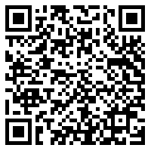
השאלות שנעבור היום
לקראת השיעור היום
בקישור - קובץ עם השאלות
הורידו אותו ועקבו אחרי ההסברים
דיתה אוהב ציון
פרטו בשקופית זו את נושאי הלימוד של השיעור
205-2006 תור לפי שכיחות
381-2019 תור ושרשרת של תורים
205-2009 מעקב תור ורקורסיה

Slide 4
205-2006 תור לפי שכיחות
(אין צורך להשאיר את הכיתובים "שם הפרק" , "כותרת משנה", מחקו אותם וכתבו רק את הפרטים עצמם).

Slide 5
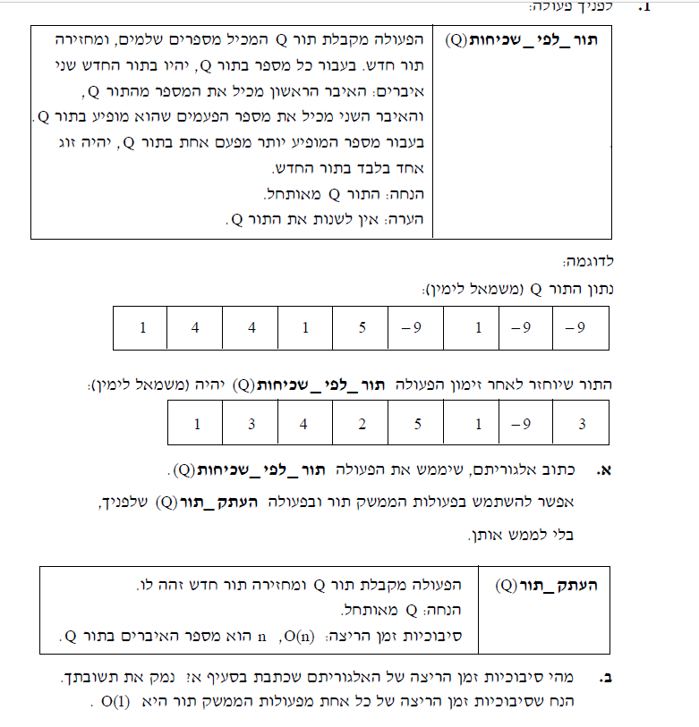
205-2006 תור לפי שכיחות
פריסה 1 (הפריסות שונות זו מזו במיקום תיבות הטקסט וגרפיקת הרקע, ותוכלו לגוון ביניהן)
את השקופית הזו תוכלו לשכפל, על מנת ליצור שקופיות נוספות הזהות לה – אליהן תוכלו להכניס את התכנים.
כדי לשכפל אותה, לחצו עליה קליק ימיני בתפריט השקופיות בצד ובחרו "שכפל שקופית" או "Duplicate Slide"
(מחקו ריבוע זה לאחר הקריאה)

Slide 6
ניתוח ותכנון :
פריסה 2 (הפריסות שונות זו מזו במיקום תיבות הטקסט וגרפיקת הרקע, ותוכלו לגוון ביניהן)
על פי הדרישה בשאלה יש לסרוק את התור ולחפש מופעים של מספר.
נוציא את המספר 1 . הוא מופיע 3 פעמים
נוציא את 4 – מופיע פעמיים
נוציא את 4 – מופיע פעם אחת
לכל מספר בתור
וכאן כבר רואים את הבעיה .....
מספר שבדקנו עדיין מופיע בתור – ונבדק יותר מפעם אחת.
כל מספר שניספר – מופעיו ימחקו מהתור- פעולת עזר
את השקופית הזו תוכלו לשכפל, על מנת ליצור שקופיות נוספות הזהות לה – אליהן תוכלו להכניס את התכנים.
כדי לשכפל אותה, לחצו עליה קליק ימיני בתפריט השקופיות בצד ובחרו "שכפל שקופית" או "Duplicate Slide"
(מחקו ריבוע זה לאחר הקריאה)
q
1
1
-9
4
4
1
-9
-9
-9
-9
1
1
-9
5
1
4
5
-9
-9
4
-9
1
5
1
-9
-9
4
1
5
-9
4
1
פעולת עזר CountRemove(Queue<int> q, int num)

Slide 7
המשך תיכנון :
פעולת העזר – תספור ותחזיר כמה פעמים המספר נמצא בתור , ותשאיר את התור ללא המספר
הפעולה הראשית -
לכל מספר בתור נפעיל את פעולת העזר
התור יחזור מפעולת העזר – ללא המספר הנבדק- התור הולך וקטן , ובסוף יהיה ריק
נוסיף את num,count לתור החדש.
count
num

Slide 8
תכנון פעולת העזר :
int CountRemove(Queue<int> q, int num)
לכל מספר בתור q
אם ראש התור שווה ל num
הוצא מהתור והוסף 1 ל count
אחרת
העבר לתור עזר
העבר את תור העזר חזרה לתור q .
החזר את count

Slide 9
public static int CountRemove(Queue<int> q, int num)
{
Queue<int> temp = new Queue<int>();
int count = 0;
while(!q.IsEmpty())
{
if(num==q.Head())
{
count++;
q.Remove();
}
else
temp.Insert(q.Remove()); התור ללא המספר שנבדק //
}
while (!temp.IsEmpty()) //שמירה על התור לסיבוב הבא
q.Insert(temp.Remove());
return count;
}
פעולת עזר
q , 1
q
4
4
1
2
8
8
2
8
2
8
4
5
1
2
4
5
1
count
1==4
1==8
1==2
1==1
1==1
1==1
1==8
1==5
1==4
1==2
2
0
1
3
temp
4
5
8
2
4
2
8

Slide 10
הפעולה המלאה
temp
4
4
1
-9
-9
-9
-9
-9
1
5
-9
5
-9
-9
-9
-9
4
5
public static Queue<int> FrequencyQueue(Queue<int> q)
}
int count = 0, num;
Queue<int> temp = Clone(q); // שכפול התור המקורי
Queue<int> Nq = new Queue<int>();
while(!temp.IsEmpty())
}
num = temp.Head();
count = CountRemove(temp, num);
Nq.Insert(num);
Nq.Insert(count);
{
return Nq;
{
1
4
-9
-9
Nq
1
3
4
2
5
1
-9
3
count
num
-9
4
5
3
1
1
3
2

Slide 11
סיבוכיות
סיבוכיות זמן ריצה של פעולת העזר CountRemove היא O(n),
כאשר n הוא מספר האיברים בתור.
אנחנו עוברים על התור פעם אחת.
סיבוכיות הפעולה FrequencyQueue O(n²) .
לכל מספר בתור n) מספרים) אנחנו קוראים לפעולת העזר - O(n)*n.
(במקרה הגרוע ביותר יהיו בתור n מספרים שונים)

Slide 12
הפסקה
בקישור – קובץ עם השאלות
דיתה אוהב ציון
5 דקות

Slide 13
381-2019 תור ושרשרת של תורים
(אין צורך להשאיר את הכיתובים "שם הפרק" , "כותרת משנה", מחקו אותם וכתבו רק את הפרטים עצמם).

Slide 14
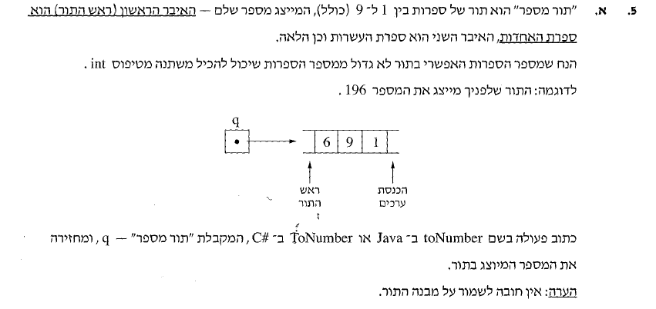

Slide 15
א. תכנון
התור מייצג את המספר 196 .
יש לכתוב פעולה המקבלת את התור ומחזירה את המספר.
הבעיה ?
q
X
1
196
6
9
96
6
0
שליפת אברים מהתור .
האיבר הראשון ספרת היחידות x=6*1
x=9*10 + x; האיבר השני ספרת העשרות
x=1*100 + x ;האיבר השלישי ספרת המאות

Slide 16
א. הפעולה
q
6
9
1
public static int ToNumber(Queue<int> q)
}
int x = 0; //המספר
int d= 1; // מיקום עשרוני של הסיפרה
while(!q.IsEmpty())
}
x = q.Remove() * d + x;
d = d * 10;
{
return x;
{
x= *1+x
6
X= *10 + x;
96
X= *100 + x
196
חובה להשתמש בשם הפעולה ושמות המשתנים כפי שהוגדרו בשאלה !!!!

Slide 17
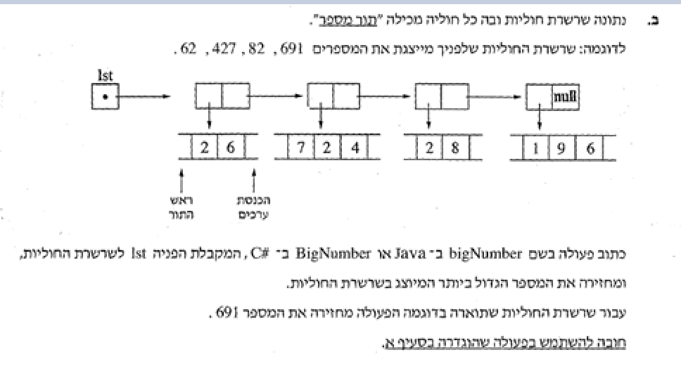
חלק ב של השאלה
פריסה 3 (הפריסות שונות זו מזו במיקום תיבות הטקסט וגרפיקת הרקע, ותוכלו לגוון ביניהן)
את השקופית הזו תוכלו לשכפל, על מנת ליצור שקופיות נוספות הזהות לה – אליהן תוכלו להכניס את התכנים.
כדי לשכפל אותה, לחצו עליה קליק ימיני בתפריט השקופיות בצד ובחרו "שכפל שקופית" או "Duplicate Slide"
(מחקו ריבוע זה לאחר הקריאה)
טקסט

Slide 18
תזכורת- שילוב מבני נתונים
התור הוא מטיפוס Queue<int>
חולייה המכילה תור היא Node <Queue<int>>
נקבע על פי טיפוס הנתונים הנשמר ב value של החוליה. במקרה זה : הפניה לתור .
Node<Queue<int>>
lst
value
next
null
2
6
הפקודה lst.GetValue() מחזירה את כל התור
Queue<int >temp = lst.GetValue()
מאחר והשדה value בחוליה מכיל הפניה לתור ,
המשתנה temp מקבל הפניה לאותו תור

Slide 19
ב. תכנון
יש להחזיר מהו המספר הגדול ביותר המיוצג בתורים המוחזקים ע"י החוליות.
לכל חולייה - להעביר את התור לפעולה מסעיף א – המחזירה את המספר
ולשמור את הכי גבוה בכל שלב.

Slide 20
הפעולה
public static int BigNumber(Node<Queue<int>> lst)
}
int big = 0 // int.MinValue;
int num;
while(lst!=null )
}
num = ToNumber(lst.GetValue());
if (num > big)
big = num;
lst = lst.GetNext();
{
return big;
{
lst
lst
lst
lst
lst
lst
lst
lst
lst
lst
691
82
Num:
26
427
Big: 0
26
691
427
חובה להשתמש בשם הפעולה ושמות המשתנים כפי שהוגדרו בשאלה !!!!

Slide 21
הפסקה
בקישור – קובץ עם השאלות
דיתה אוהב ציון
5 דקות

Slide 22
205-2009 מעקב ורקורסיה
(אין צורך להשאיר את הכיתובים "שם הפרק" , "כותרת משנה", מחקו אותם וכתבו רק את הפרטים עצמם).
(רקורסיה על תור )

Slide 23
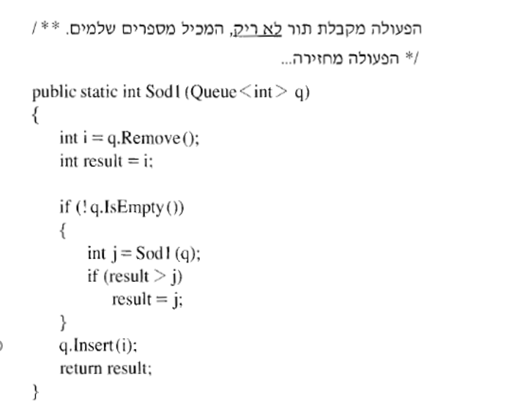
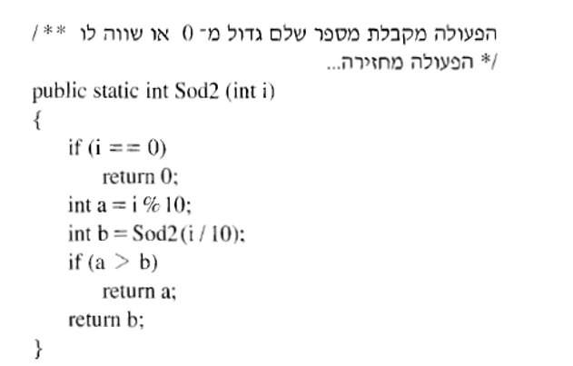
205-2009 מעקב תור ורקורסיה

Slide 24
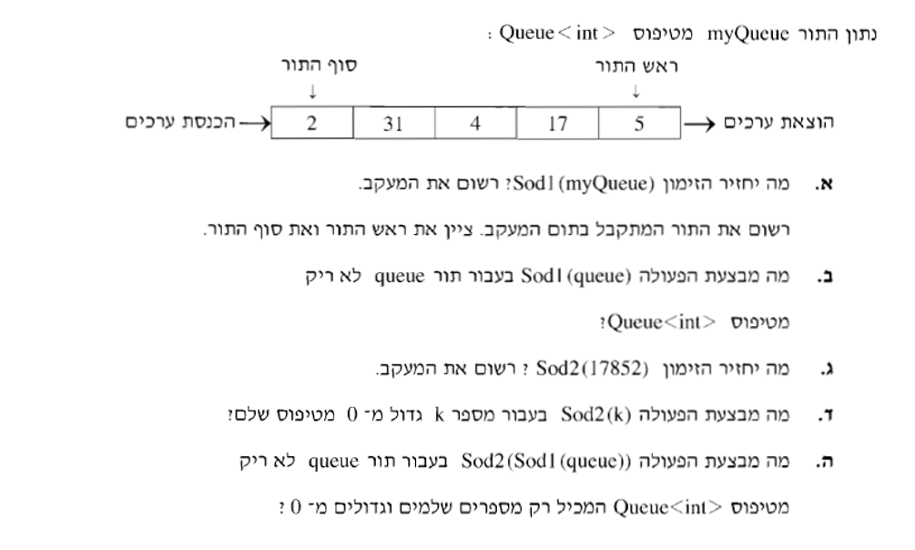
המשך השאלה

Slide 25
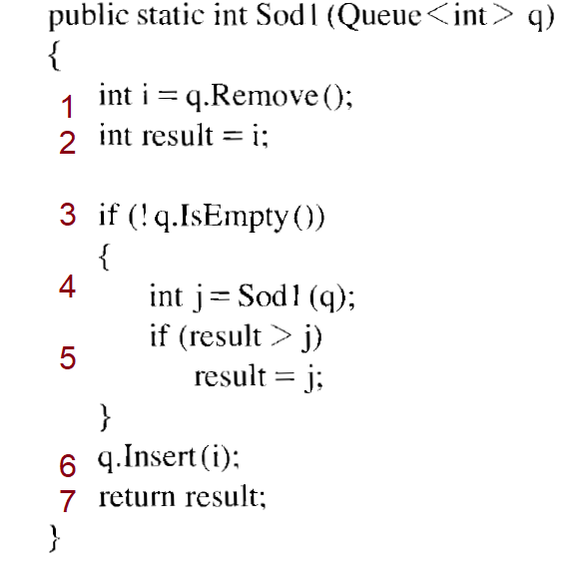
א.מעקב אחרי Sod1
2
myQ
1 i= 2
2 result= 2
3 if T
4 j=
5 if F
6 insert(i)
7 return result
4
17
31
31
2
17
5
4
2
5
4
ב. הפעולה מחזירה את המספר הקטן בתור , ומחזירה את תור הפוך .
1 i= 17
2 result= 17
3 if T
4 j=
5 if T
6 insert(i)
7 return result
1 i= 5
2 result= 5
3 if F
6 insert(i)
7 return result
1 i= 31
2 result= 31
3 if T
4 j=
5 if T
6 insert(i)
7 return result
1 i= 4
2 result= 4
3 if T
4 j=
5 if F
6 insert(i)
7 return result
4
5
4
5
5

Slide 26
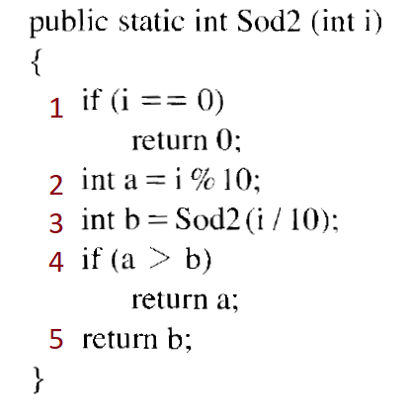
ג. מעקב Sod2
i=17852
1 if F
2 a= 2
3 b=
4 If a
5 b
i=1785
1 if F
2 a= 5
3 b=
4 If a
5 b
i=178
1 if F
2 a= 8
3 b=
4 If a
5 b
i=17
1 if F
2 a= 7
3 b=
4 If
a
5 b
i=1
1 if F
2 a= 1
3 b=
4 If
a
5 b
1
8
8
7
0
i=0
1 T 0
ד. הפעולה מחזירה את הסיפרה הגבוה במספר
8

Slide 27
ה. Sod2(Sod1(q))
אנחנו יודעים ש Sod1 מחזירה את המספר הנמוך בתור.
אנחנו יודעים ש Sod2 מחזירה את הסיפרה הגבוה במספר
הפעולה Sod2(Sod1(q)) –
תחזיר את הסיפרה הגבוה במספר הכי קטן בתור.
תחזיר – 2 .

Slide 28
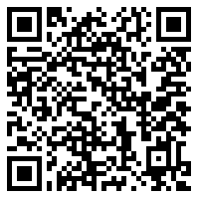
אם ברצונכם לשלב במצגות קישור לפעילות או לדפי מידע, תוכלו לעשות זאת בקלות.
צפו בסרטון הבא:
https://youtu.be/xODFEFLQ8PQ
אתר מומלץ ליצירת QR:
https://www.the-qrcode-generator.com/
החליפו את הקוד בשקופית לקוד החדש שקיבלתם
(אם אין לכם צורך בשקופית זו, מחקו אותה)
סרקו אותי
תודה שצפיתם בשיעור
בקישור - קובץ המרכז את כל הפעולות שנלמדו בשיעור.
דיתה אוהב ציון
ditaohevzion@gmail.com

Slide 29
שקופית זו היא חובה
שימוש ביצירות מוגנות בזכויות יוצרים ואיתור בעלי זכויות
השימוש ביצירות במהלך שידור זה נעשה לפי סעיף 27א לחוק זכות יוצרים, תשס"ח-2007. אם הינך בעל הזכויות באחת היצירות, באפשרותך לבקש מאיתנו לחדול מהשימוש ביצירה, זאת באמצעות פנייה לדוא"ל rights@education.gov.il

